Slide 1
漢字

Slide 2
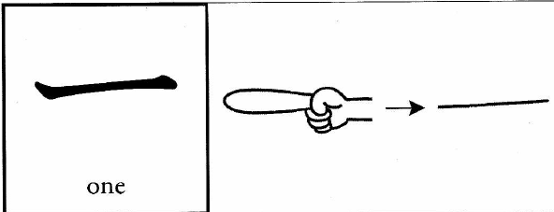
いち
一月（いちがつ）：
Tháng 1
一
一つ（ひとつ）：
Một cái (đếm đồ vật)
ひと・つ
(NHẤT)

Slide 3
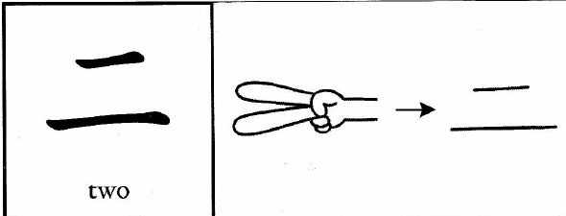
に
二
りんごを二つください:
Cho tôi hai quả táo.
ふた・つ
(NHỊ)

Slide 4
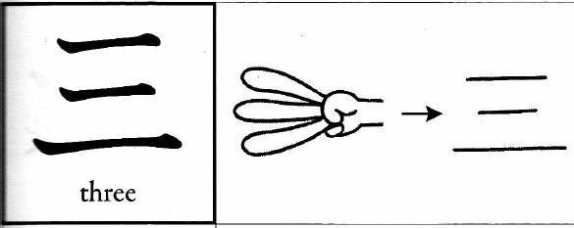
さん
三
三年生（さんねんせい） :
Học sinh năm 3 (lớp 3, năm 3)
みっ・つ
(TAM)

Slide 5
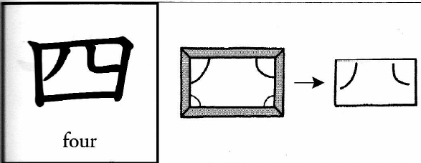
し
四
四月（しがつ）: Tháng 4
四つ（よっつ): Bốn cái
よん
よっ・つ
(TỨ)

Slide 6
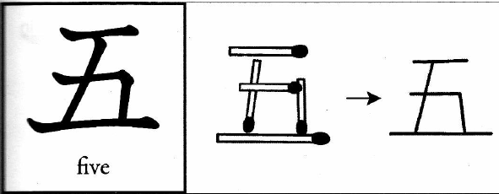
ご
五
コーヒーを五つください。 :
Cho tôi 5 ly cà phê.
いつ・つ
(NGŨ)

Slide 7
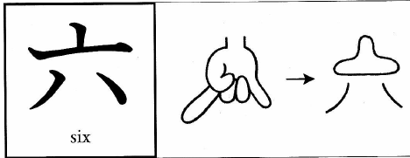
ろく
六
六人（ろくにん） :
6 người
六つ（むっつ） :
Sáu cái (đếm đồ vật chung)
むっ・つ
(LỤC)

Slide 8
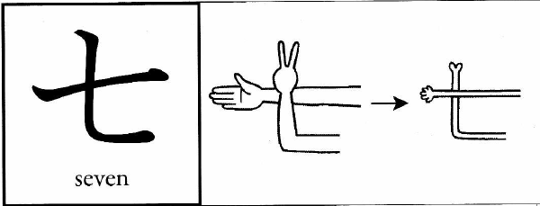
しち
七
七つ（ななつ） :
7 cái (đếm chung)
なな
なな・つ
(THẤT)

Slide 9
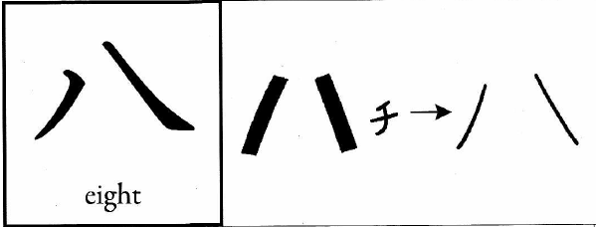
はち
八日(ようか) :
Ngày mùng 8
八
やっ・つ
(BÁT)

Slide 10
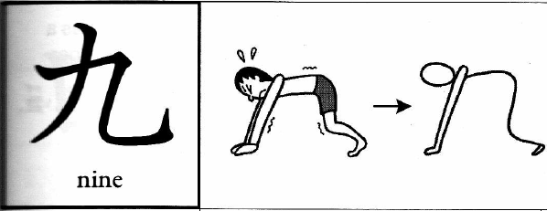
きゅう
く
九
九月（くがつ）:
Tháng 9
ここの・つ
(CỬU)

Slide 11
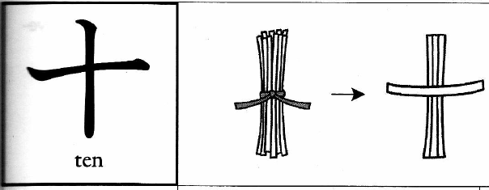
じゅう
十
十日（とおか）:
Ngày mùng 10
十人（じゅうにん）:
10 người
とお
(THẬP)

Slide 12
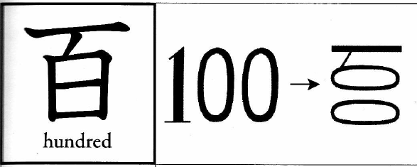
ひゃく
百
三百 (さんびゃく) :300
六百(ろっぴゃく) :600
八百(はっぴゃく) :800
(BÁCH)

Slide 13
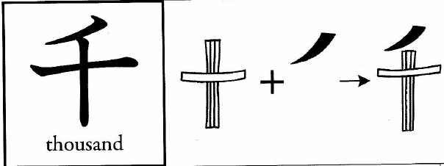
せん
千
三千（さんぜん）:3000
八千（はっせん）:8000
(THIÊN)

Slide 14
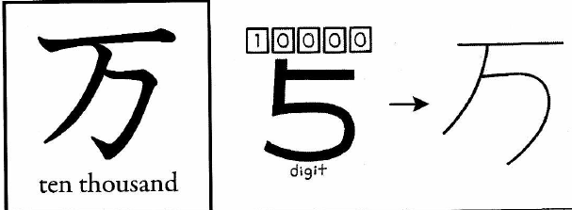
まん
万
一万 (いちまん) : 10000
十万 (じゅうまん): 100000
(VẠN)

Slide 15
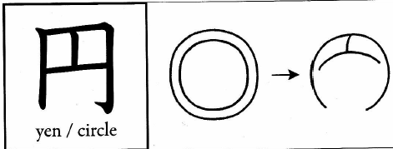
えん
百円（ひゃくえん）:100 yên
円
五百円（ごひゃくえん）:500 yên
(VIÊN)

